Slide 1
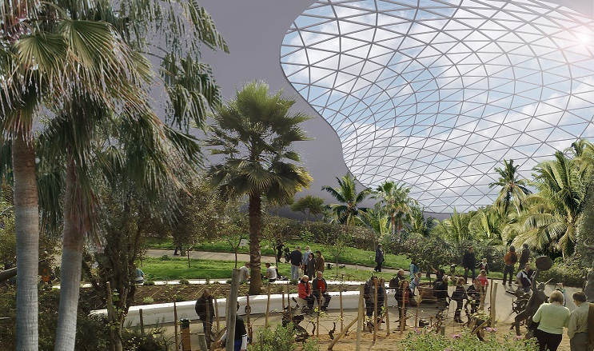
AZ ÁLLATKERT FEJLESZTÉSE
a volt Vidámpark térségében

Slide 2
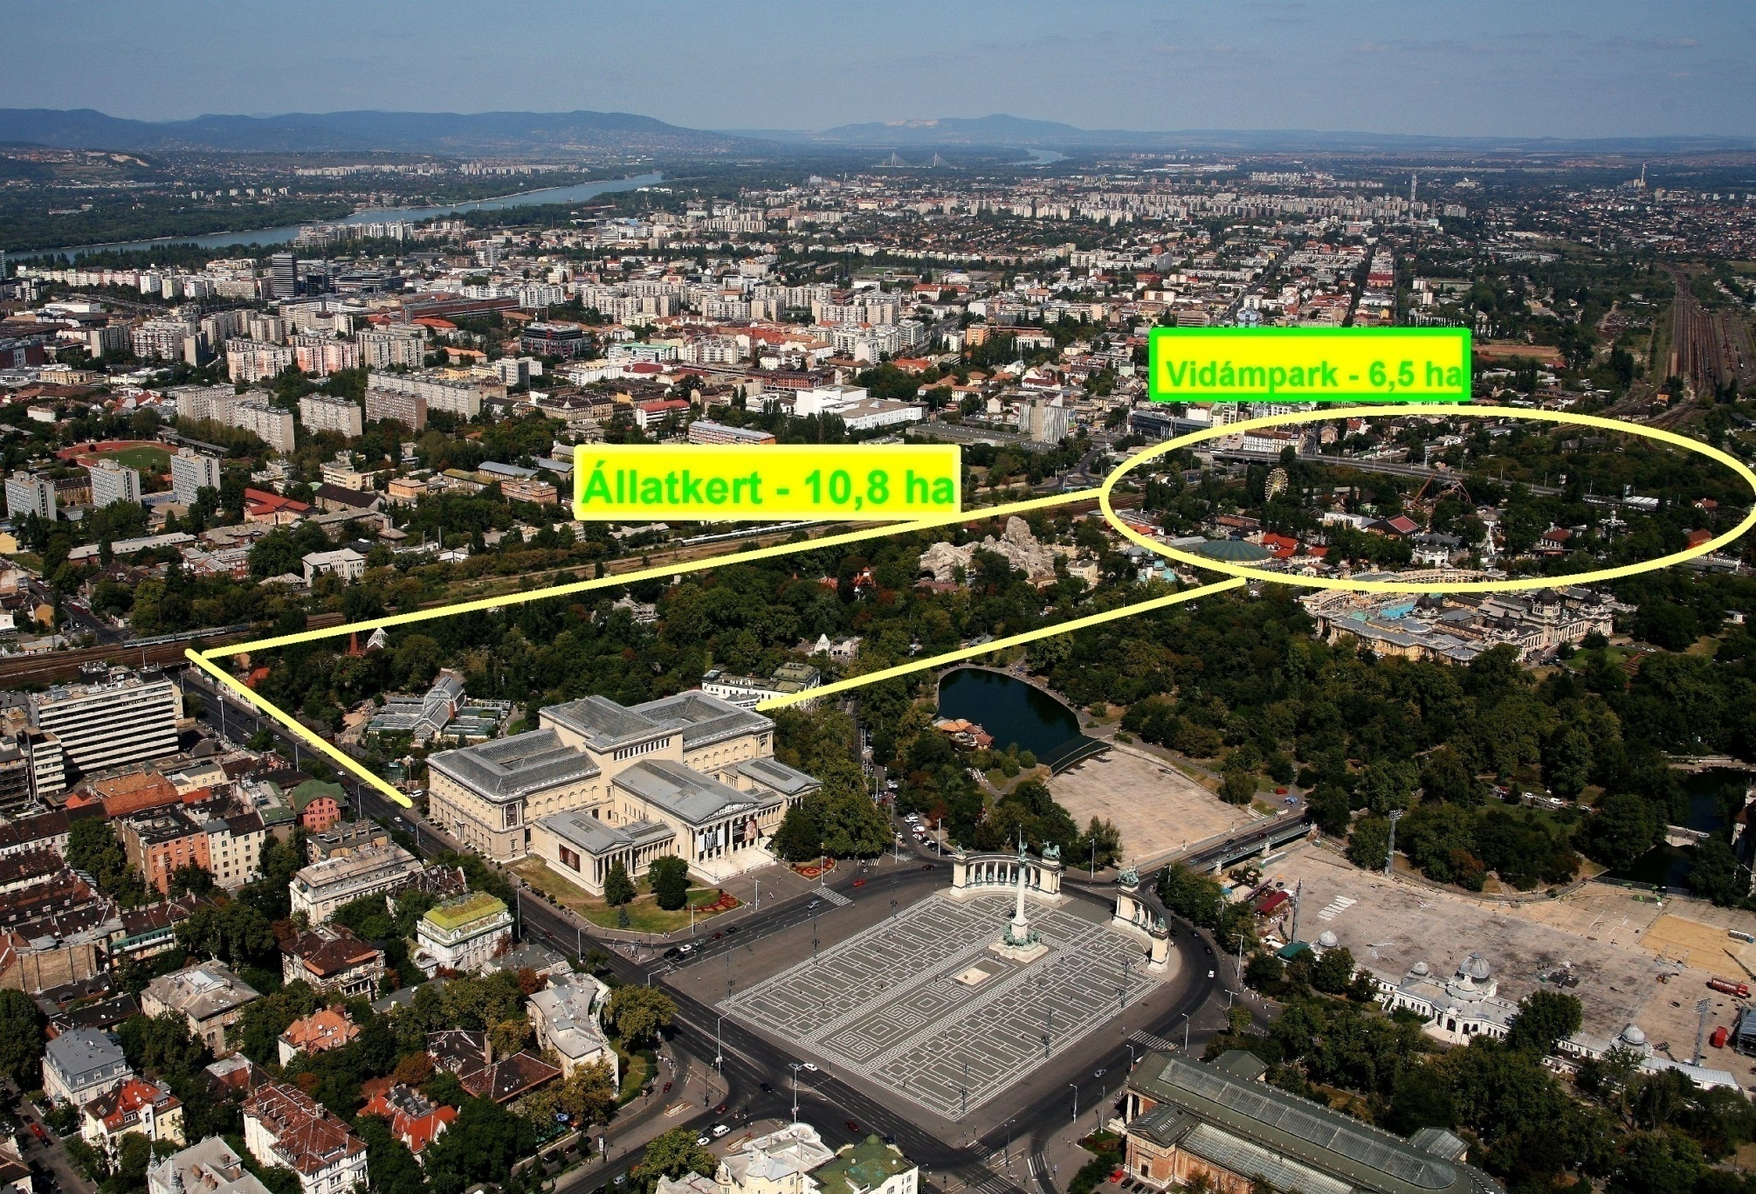
2014-ben az Állatkert (10,8 ha) bővült
a Vidámpark (6,5 ha) területével

Slide 3

Az Állatkert az ország kedvence
7 generáció másfél évszázados hagyománya
műemlék, természetvédelmi terület, ICOMOS, Europa Nostra, Magyar Örökség, Magyar Brand, Prima Primissima díjak
az elmúlt 100 évben 100 millió látogató
Az Állatkert fejlesztése kapcsolódik
a Liget megújulásához

Slide 5
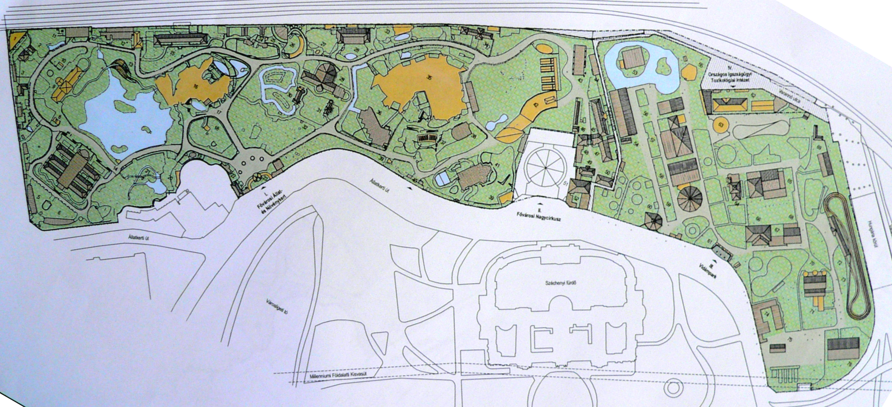
Mesepark
Pannon Park
Állatkert

Slide 6
ÉRTÉKVÉDELEM ÉS ÉRTÉKTEREMTÉS
az állatkerti hagyomány őrzéséhez, emblematikus állatok megtartásához (pl. elefánt) a korszerűsítés elengedhetetlen
a Széchényi Fürdőben elpazarolt termál-hő és víz különleges adottság
a világ legszebb műemlék állatkertjét csak minőségi megoldásokkal érdemes kiegészíteni
Hiánypótló, egyedülálló, világszínvonalú, sajátosan hazai tematikájú családi élményparkká alakítjuk az új részeket.

Slide 7
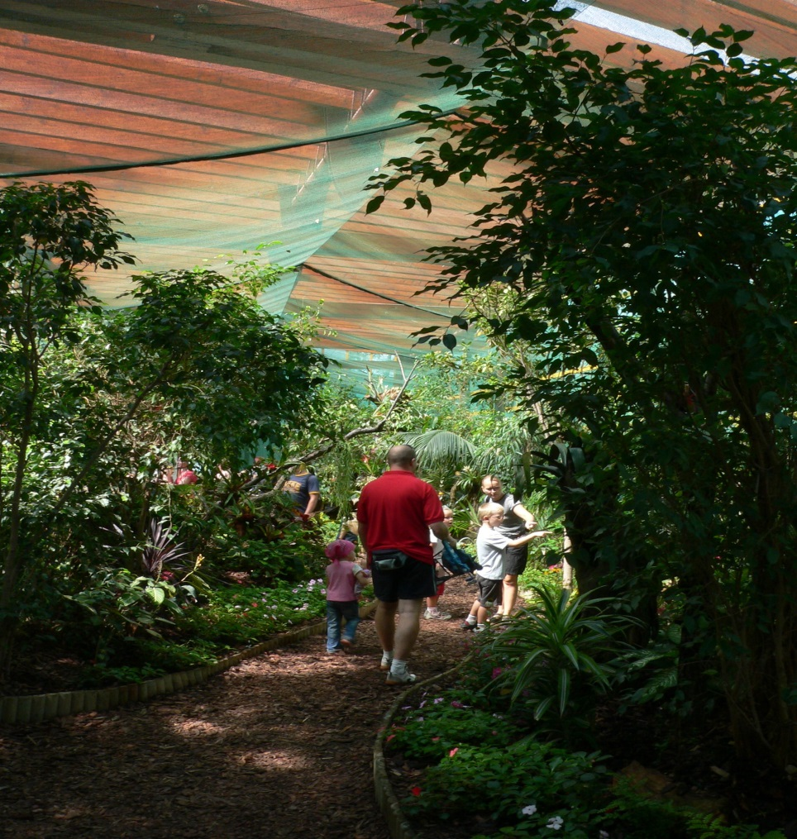
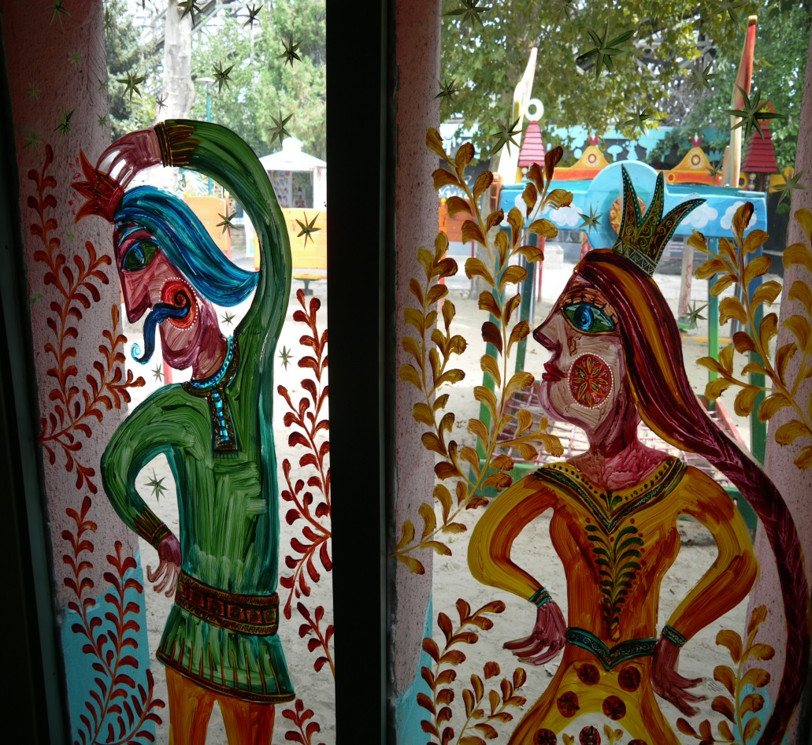
Céldátumok
2016
Mesepark átadása
(150 éves az Állatkert!)
2018-19
Pannon Park átadása

Slide 8
2+2+1 „termék”
Gyökeresen új, a 22. században is vonzó és használható nagyvárosi közösségi terek:
MESEPARK - kisgyerekes családok játék- és állatkertje
PANNON PARK – Európa legnagyobb biodómja
Kiszolgáló létesítmények
3. Látogatóközpont (méltó fogadóépület)
4. Új kiszolgáló háttérzóna
5. Nagy parkoló a Liget egészét szolgálva

Slide 9
A program első fő terméke:
A MESEPARK
Új „kötelező családi program”, önálló kis témapark a magyar mesék állat-hőseire alapozva, kb. 1,5 hektáron
Elsődleges célcsoport: 3-10 éves gyerekek és családjaik. Az ország első 20 turisztikai attrakciójának egyike lesz
A MESEPARK ELEMEI
Mesevár, állatsimogatók, házi- és cuki állatok bemutatói, egyedi mese-játszóterek, gyerek-lovarda, istálló, állatterápia, madárkórház, vurstli-nosztalgia játéküzemek, pl. Körhinta, komfort-létesítmények + tematikus vendéglátás

Slide 10
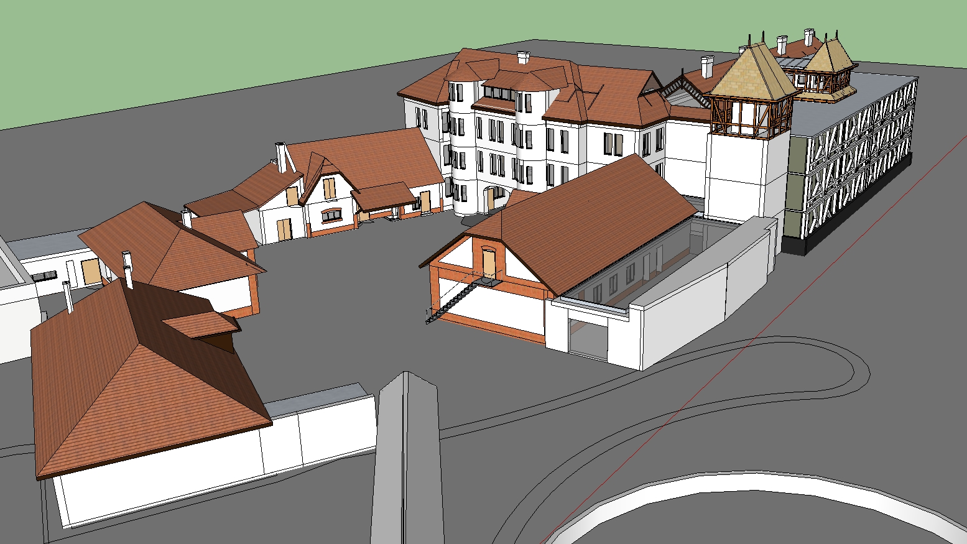
A Mesevár és udvara

Slide 11
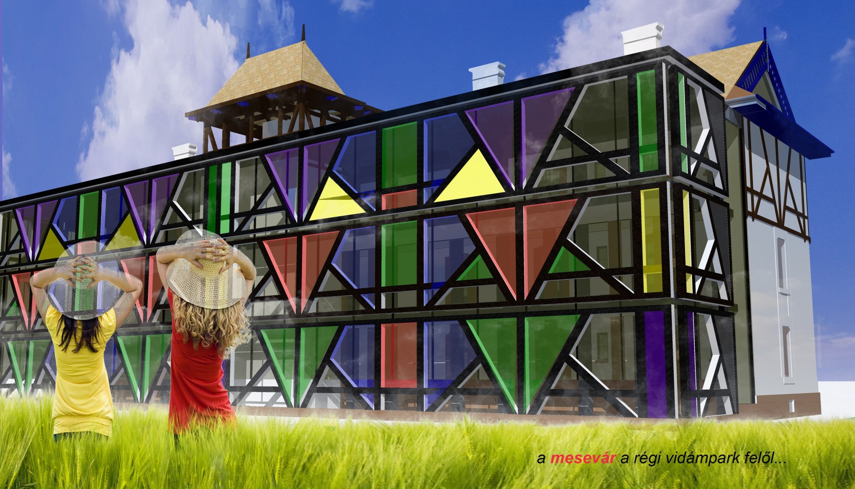

Slide 12
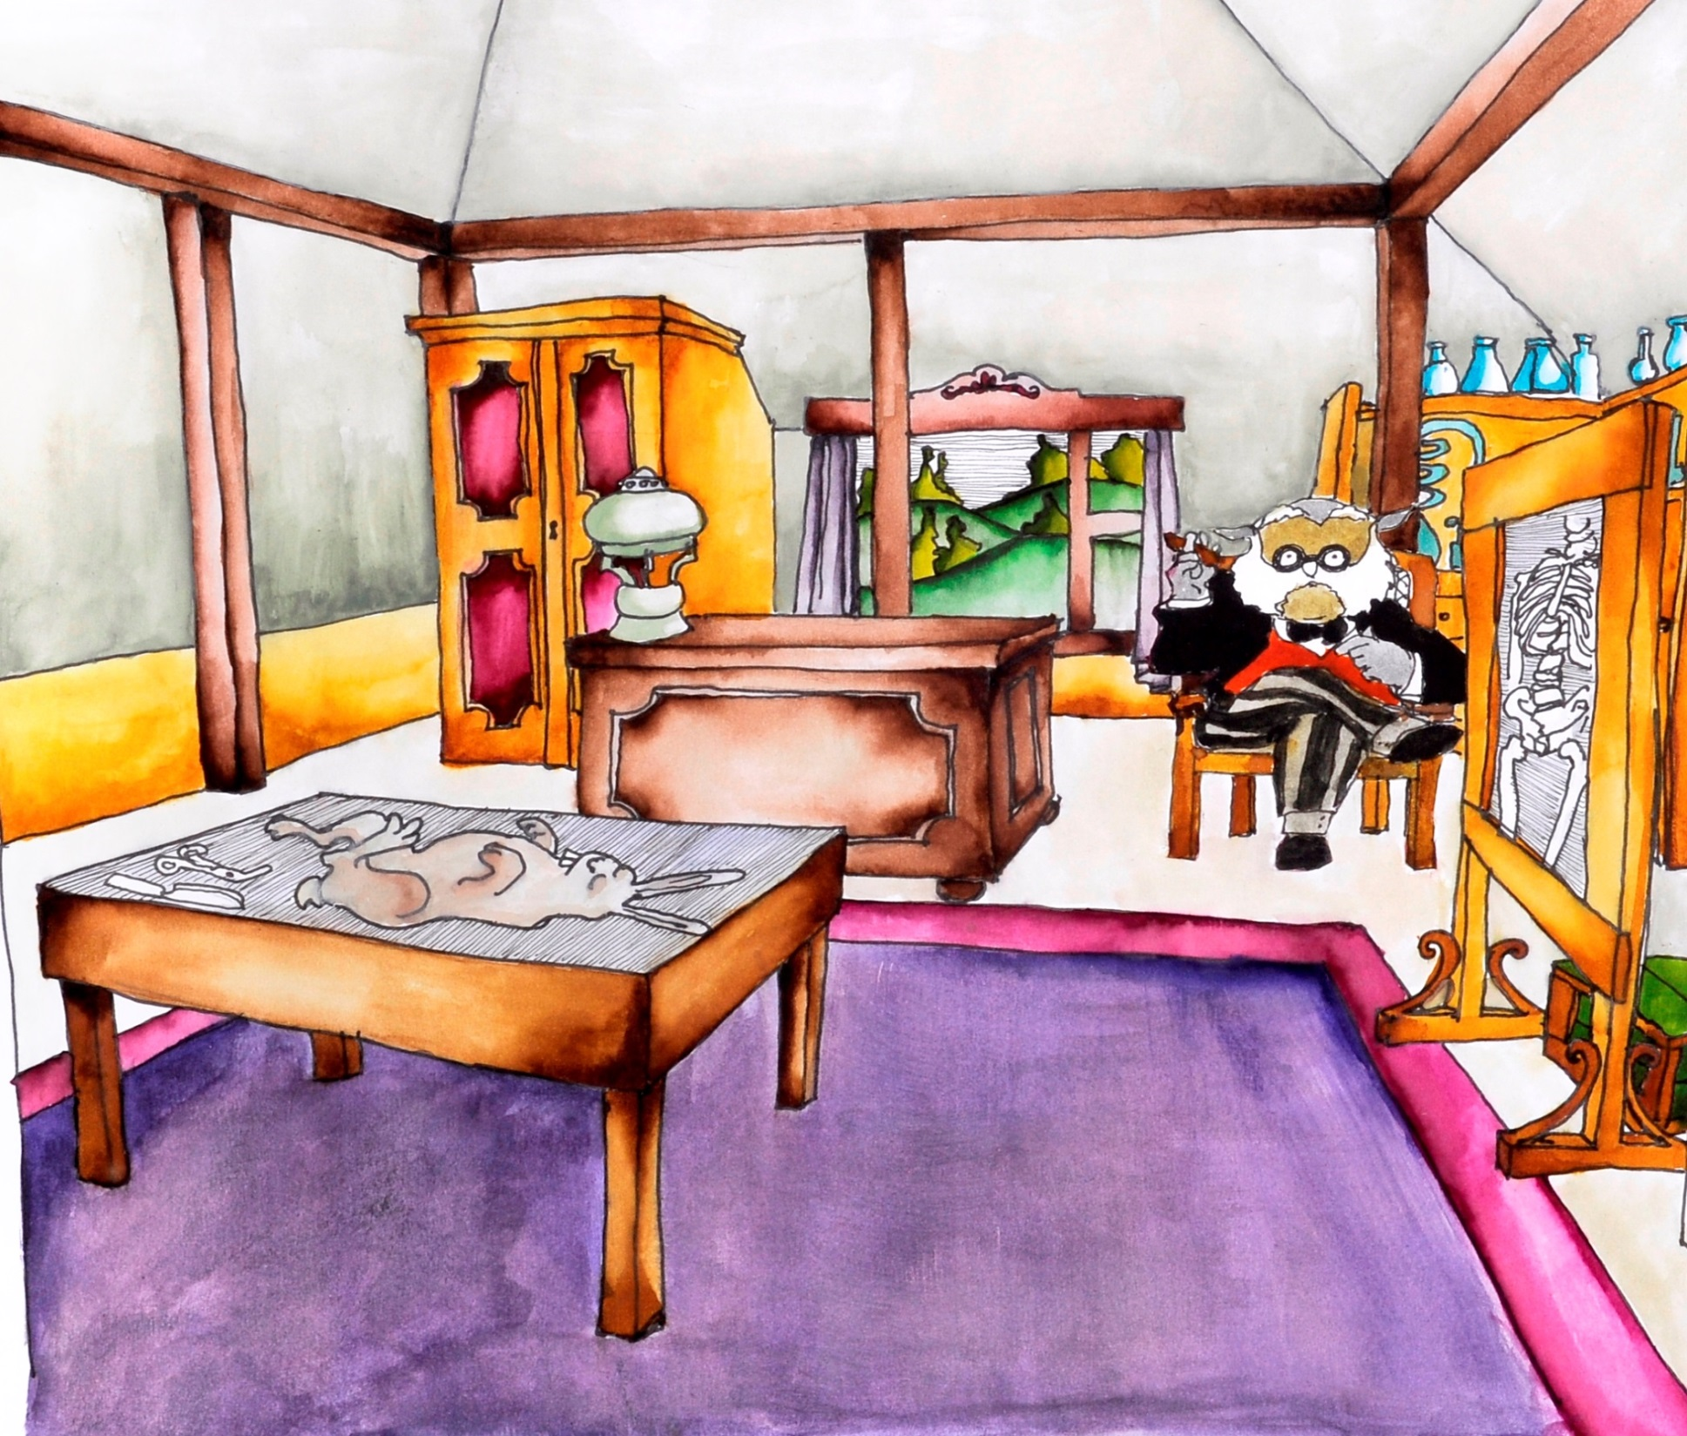
Személyes találkozások a magyar állatmesék rajzfilm-hőseivel
DR.BUBÓ RENDELŐJE
Romhány J., Nepp J.: Kérem a következőt! c. rajzfilm alapján
az ötlettervet készítette Brightly Kft. és Tonuzaba Kft.
A jogtulajdonosokkal a kapcsolatfelvétel megtörtént, a felhasználásra vonatkozó jogok megszerzése folyamatban.

Slide 13
A program második fő terméke:
A PANNON PARK
elsődleges célcsoport: gyerekes családok, iskolák, turisták és szeniorok
önálló élménypark az „Elveszett Világ” - „Miocén Budapest” témára, kb. 4 hektáron
tervezett látogatószáma a „legnagyobb” hazai kiállítóhelyekét meghaladja

Slide 14
PANNON PARK ELEMEI
Európa legnagyobb biodómja = fedett park szubtrópusi növényzettel és különleges állatokkal (pl. 6-9 elefánttal), Közép-Európa legnagyobb akváriumával és élményelemekkel, pl. átjáró a múltba, vízi szafari
+ rendezvény-, játék és oktatási terek
+ nagyvonalú külső állatkifutók, sétányok, Hullámvasút, komfort-létesítmények, tematikus vendéglátás

Slide 15
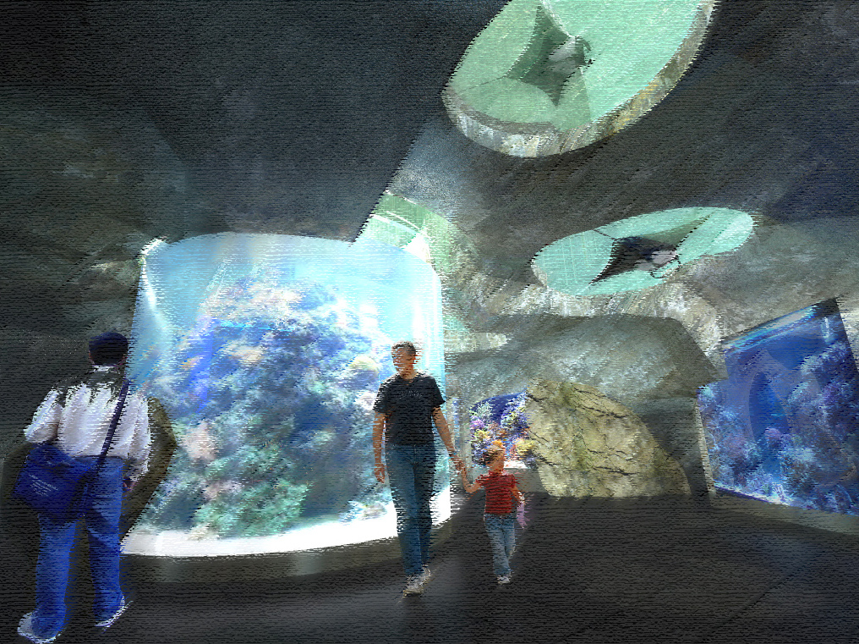

Slide 16
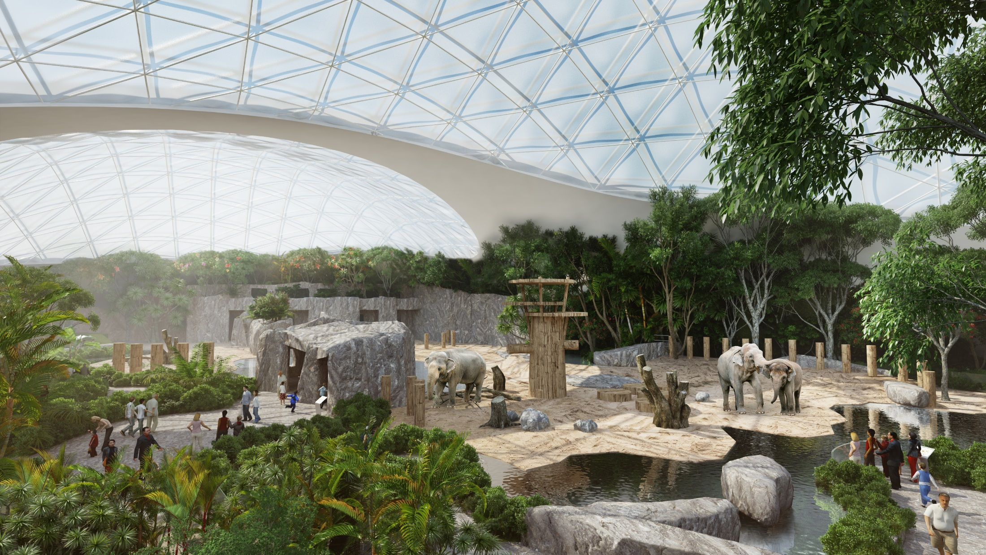
Pannon Park Biodóm elefánt belső látványterv

Slide 17
A fejlesztési programot érdemes megvalósítani
KÖZÖSSÉGI ÉRTÉKEI
NEMZETI JELENTŐSÉGE
GAZDASÁGI FONTOSSÁGA
TURISZTIKAI HOZADÉKA
A MAGYAR TUDÁS HASZNOSÍTÁSA MIATT

Slide 18
A BERUHÁZÁS ELŐNYÖS A NEMZETGAZDASÁGRA
Közvetlen hatások:
  Munkahelyteremtés (kb. 50 fő közvetlen dolgozói létszám; min. 150 fő közvetett munkahely) + építési munkák
  Belföldi turizmus erősödik
  Exportképes magyar know-how keletkezik
Közvetett hatások:
  KKV szektor erősítése (beszállítók, karbantartók, stb.)
  Beutazó turizmus emelkedése, szálláshely-igény, turisztikai szezonalitásra kedvező hatás
Adóbevételek
Egyéb, nem számszerűsíthető:
  Országimázs: Európa legnagyobb biodómja, landmark jellegű egyedi épület Budapesten

Slide 20



LÉPTÉKBE HELYEZÉS
ORSZÁGHÁZ | BUDAI VÁR | PAPP LÁSZLÓ SA saSPORTARÉNA
MŰVÉSZETEK PALOTÁJA | PANNON PARK BIODÓM | PUSKÁS FERENC ST STADION
WESTEND CITY CENTER | FTC GROUPAMA ARÉNA | BÁLNA

Slide 21
Eddigi lépések: 2010 – 2014
Állatkert bővítése megtörtént
Koncepcióalkotás, alternatívák megvizsgálása
Építési szabályozás módosítása
Fővárosi beruházássá nyilvánítás
100 M Ft fővárosi forrásból elkészültek:
  szabályozási környezet vizsgálata és javaslatok
  megvalósíthatósági tanulmány
  előzetes környezeti hatásvizsgálat, más háttér tanulmányok, koncepciók (pl. állatvilág, növényzet, örökség)
  tervezés közbeszereztetése

Slide 22
Legfrissebb állapot:
MESEPARK fővárosi beruházásként megkezdődött, 2013 óta folyik az építkezés. Mesevár és közművek építése, belső-építészet és kiállítás tervezés készültség (40%). Előkészületben: háttérfunkciók, Mesevár belsőépítészet és kiállítás, park
PANNON PARK: tervezésre kiírt uniós közbeszerzés sikeres. 2014 novemberben az Állatkert szerződött a MÉRTÉK Építészeti Stúdióval, folyik a tervezés

Slide 23
ÖSSZEGZÉS AZ ÁLLATKERT FEJLESZTÉSÉRŐL
Az „ország első számú attrakciója” kibővült, még nagyobb közönséget szolgál a jövőben.
Világszínvonalú, rendkívüli vonzerejű közösségi terek jönnek létre.
Jól halad az előkészítés, sőt már egyes részek megvalósítása is.
A Kormány döntése nyomán 2016-ban elkészül a Mesepark és 2018-19-ben a Pannon Park.

